Slide 1
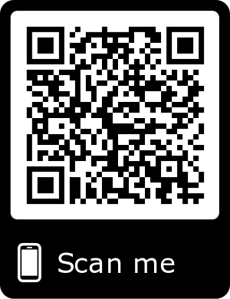
A ÁREA DE ENSINO NA CAPES E OS DESAFIOS DA PESQUISA E DA PÓS-GRADUAÇÃO PARA OS INSTITUTOS FEDERAIS
Giselle Rôças
giselle.rocas@ifrj.edu.br
Marcus Vinicius Pereira
marcus.pereira@ifrj.edu.br
05 Ago 2019
IFMS / Campus Campo Grande

Slide 2
DE ONDE FALAMOS
Quem somos?
O que estudamos?
Quais foram os nossos percursos?
O que fazemos hoje?
Aulas, pesquisa, gestão, atividades extracurriculares...

Slide 3
DE ONDE FALO
Licenciatura em Física (IF/UFRJ, 1999)
SEEDUC-RJ (1999-2007) + IFRJ (2006-atual)
Mestrado Profissional (CEFET-RJ, 2007)
Doutorado Acadêmico (NUTES/UFRJ, 2013)
Estágio Pós-doutorado (FE/USP, 2017)
Atualmente: - 1 turma de EM e maior CH na PG
PROPEC - IFRJ (MP/DP) e PPGECS - UFRJ (MA/DA)
- Projeto de pesquisa (FAPERJ e CNPq)
- Gestão de Ensino (CRJ/IFRJ)

Slide 4
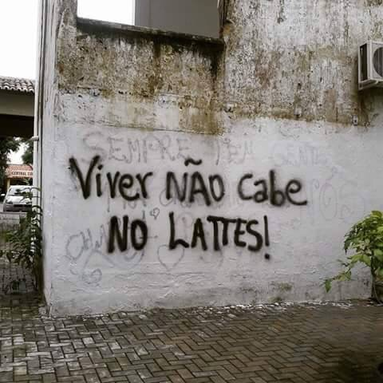

Slide 5
ENTENDENDO O CENÁRIO
CNPq, CAPES e FAPs – agências de fomento que ditam nossas políticas públicas.
Organizações distintas das áreas de conhecimento. ENSINO e EDUCAÇÃO são “coisas” diferentes.
Estabelecem as induções necessárias, mas também alguns desvios.
Efeito Mateus → conhecem?

Slide 6
ENTENDENDO O CENÁRIO
“Efeito Mateus” – pesquisadores reconhecidos tendem a receber mais reconhecimento e recursos financeiros por suas atividades acadêmicas (BARBOSA, 2015).
Enquanto os desconhecidos...
“Porque a todo o que tem, dar se-lhe-á, e terá em abundância; mas ao que não tem, até aquilo que tem ser-lhe-á tirado” (Mateus, 25-29)

Slide 7
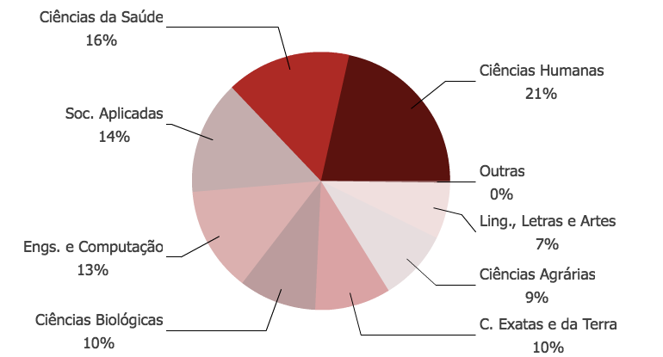
ENTENDENDO O CENÁRIO
O Brasil possui pouco mais de 200 mil pessoas envolvidas com a prática da pesquisa científica e tecnológica, organizadas em 37.640 grupo de pesquisa (conforme gráfico abaixo), desenvolvendo mais de 40.000 linhas de investigação e vinculadas a cerca de 230 instituições de ensino e pesquisa (DGP, CNPq, 2018).
Por que temos essa distribuição?
Por que tantos grupos em ciências humanas?

Slide 8
ENTENDENDO O CENÁRIO
Iniciamos a série Reflexões na Educação – escrita por autores dos IFs, para nos (re)pensarmos → Parceria IFRJ, IFRN e IFPB, já são 8 volumes!
“AS POLÍTICAS PÚBLICAS E O PAPEL SOCIAL DOS INSTITUTOS FEDERAIS DE EDUCAÇÃO, CIÊNCIA E TECNOLOGIA” (ANJOS; RÔÇAS, 2017) → 7 capítulos, 2 de destaque para nossa conversa de hoje:
O Convívio da Educação Superior com a Educação Básica nos Institutos Federais: perderemos essa oportunidade? (BOMFIM, 2017)
O Ensino de Pós-graduação nos Institutos Federais (PEREIRA; RÔÇAS, 2017).
“Mesmo os IF sendo caracterizados como Instituições de Ensino Superior (IES), pode-se dizer que ainda é marcante a cultura de que o ensino de pós-graduação é exclusivo das universidades. Essa tentativa de apagamento é mais contrastante ao se deparar com um dos objetivos dos IF – ministrar em nível de educação superior cursos de pós-graduação lato e stricto sensu – presente no Art. 7º, inciso VI, alíneas “d” e “e””.

Slide 9
ENTENDENDO O CENÁRIO NA CAPES
A CAPES possui atualmente 4.314 cursos aprovados, dentre os quais 1.349 são MA, 81 são DA, 770 são MP e 2.114 são MA/DA (Quadrienal, 2017).
Cerca de 1.500 consultores avaliaram 4.170 cursos, confirmando alto nível de competência alcançado no processo de qualificação, entretanto com um viés extremamente produtivista, pouco inclusivo, nada equânime, mas com discurso de indução.
Aprendemos que desde cedo para criticarmos precisamos ser reconhecidos, e, nesse ínterim, temos trabalhado arduamente no IFRJ para que possamos alcançar nosso lugar devido.
Somos hoje o único mestrado profissional da área de Ensino nota 5 de todos os Institutos Federais e um dos poucos no Brasil.

Slide 10
ECM: de 2000 a 2011
Reconfigurada em 2011 (Portaria CAPES nº 83) a Área de Ensino incorporou todos os Programas de Pós-Graduação da antiga área de Ensino de Ciências e Matemática.

Slide 11
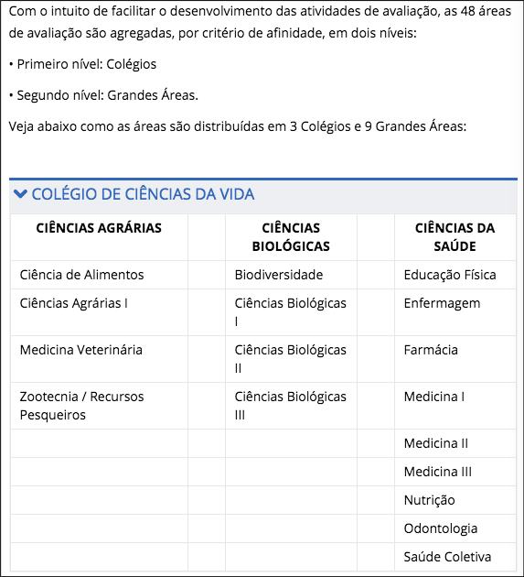
ENTENDENDO A ÁREA

Slide 12
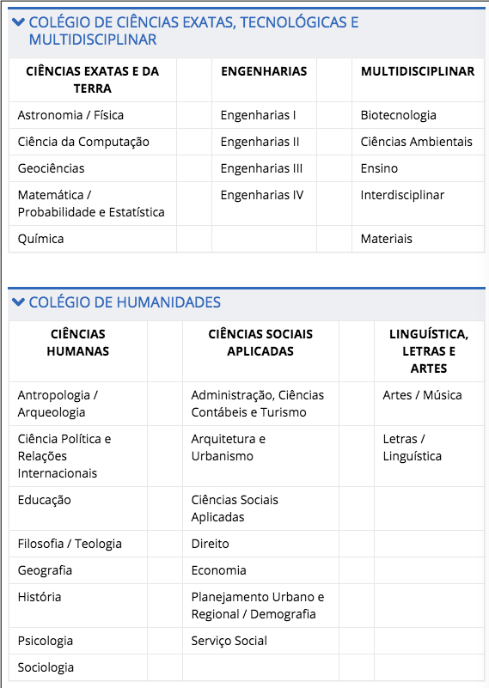
Iniciou com apenas 5 cursos em 2000, expandindo seu número de cursos para 16 em 2001 e, desde então, não parou de crescer.
Hoje são 217 cursos em 181 PPG nas cinco regiões do país:
80 MA
39 DA
95 MP
3 DP
251 cursos:: 130 MA, 74 DA e 47 MP.

Slide 13
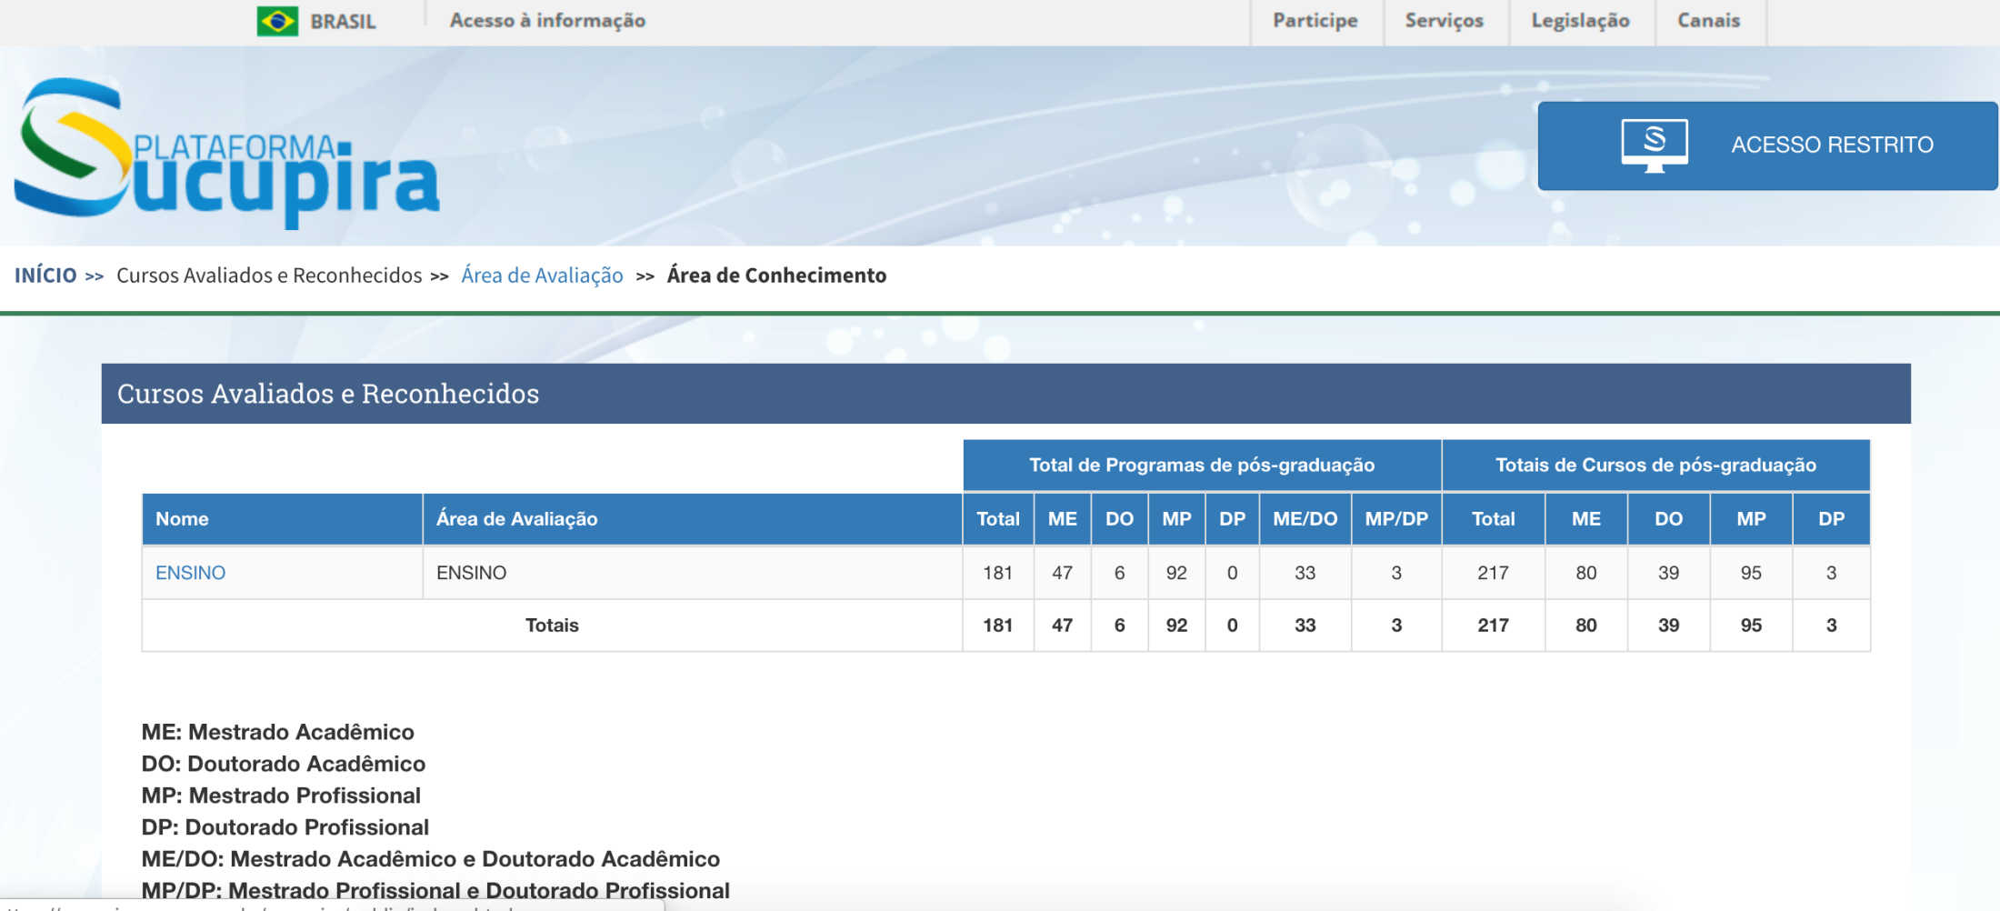

Slide 14
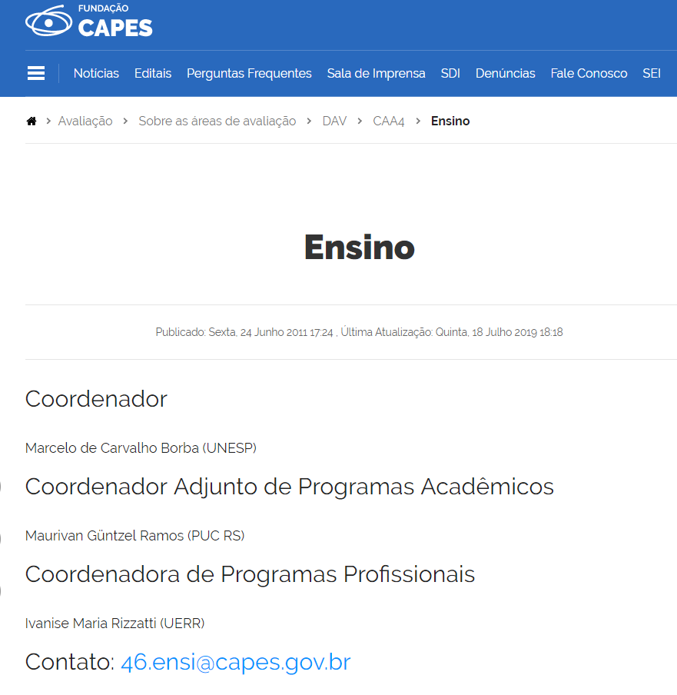
2018
http://capes.gov.br/pt/avaliacao/sobre-as-areas-de-avaliacao/76-dav/caa4/4670-ensino

Slide 15
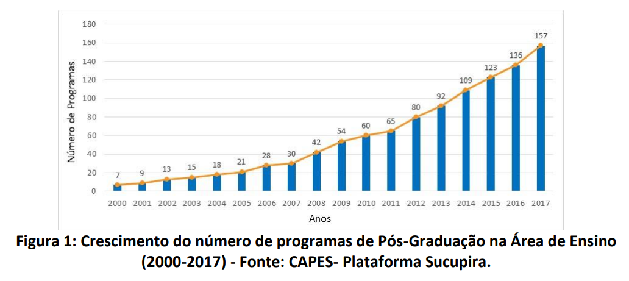
AVALIAÇÃO QUADRIENAL 2017
(2013-2016)

Slide 16
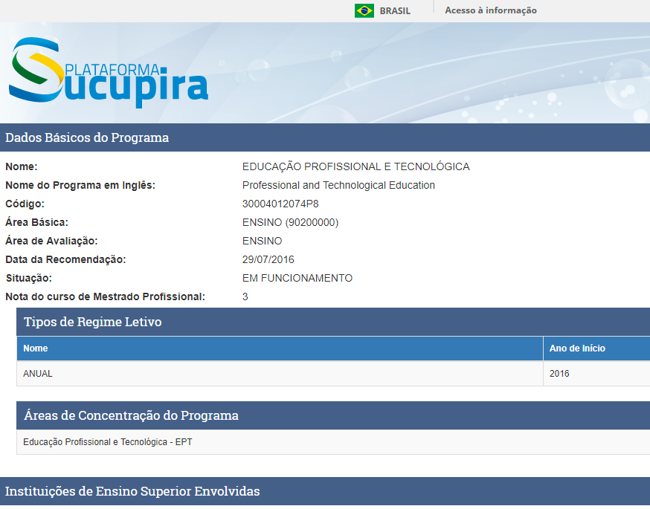
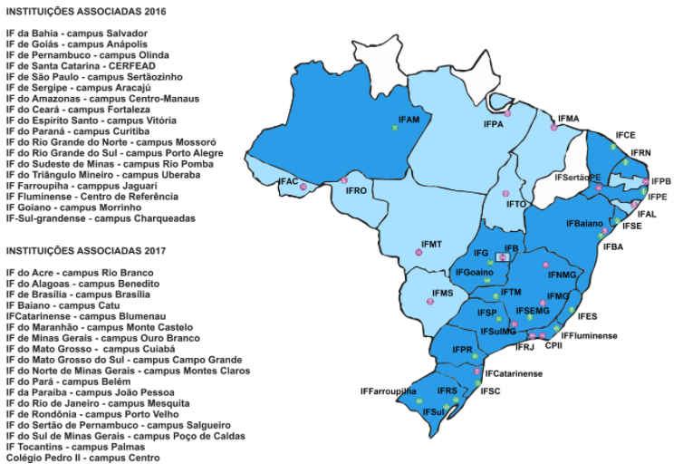
PROFEPT DA RFEPT
2019 = 41 pólos

Slide 17
DILEMAS
Na área de Ensino (criada em 2000 como Ensino de Ciências e Matemática, e denominada apenas Ensino em 2011 através da Portaria nº 83) da CAPES, assim como nas demais áreas, há uma preocupação com o objeto de estudo, a qualidade das produções e do produto educacional (qualis etc.), assim como seu impacto social, entre outros.
O que produzir? Como avaliar?
Como contabilizar essa produção?

Slide 18
PARA CONTRIBUIR...
“Quanto vale ou é por quilo?”: o peso da publicação acadêmica na área de ensino
Rôças, Anjos e Pereira (2017)
https://periodicos.utfpr.edu.br/etr/article/view/5949
Quanto vale um docente? Avaliamo-nos pela nossa produção acadêmica, pelo envolvimento com a extensão ou ainda pela nossa capacidade de formar recursos humanos de qualidade?
“Os indicadores de desempenho acirram os ânimos e aumentam disputas e competitividades no meio acadêmico, trazendo para esse cenário uma corrida por publicação, por criação de revistas, por produção técnica, publicação de livros, entre tantas outras ações, que muitas vezes ocorrem em detrimento de fatos, que mantêm a ordem da qualidade das pesquisas, dos projetos, dos experimentos, das análises realizadas. [...] Remete a uma imersão na literatura dos seus pares, evitando fato corriqueiro nos textos atuais ditos acadêmicos como o “citar sem ler”, a “citação Lego” buscada no Google para encaixe no texto, ou mesmo a “citação muleta”, que revela falta de autoria, corroborada inclusive por orientadores ao assumirem que qualquer ideia, qualquer frase, precisa ser referenciada, em um movimento de apagamento do autor, tornando-o mero compilador de citações”.
→ É para isso que estamos (con)(de)formando?

Slide 19
PARA CONTRIBUIR...
“Rebobine, por favor”: como avaliamos as pesquisas na área de ensino de ciências?
Pereira e Rôças (2018)
https://periodicos.utfpr.edu.br/rbect/article/view/8457
Como avaliamos e como somos avaliados na área de Ensino de Ciências?
O trabalho de um pesquisador não se limita à produção de um texto para publicação ou de um projeto para apresentar à comunidade e receber auxílio para sua execução. Ele é muito mais do que isso. É uma reflexão constante [...] sem espaço e tempo definido. (VILLANI e PACCA, 2001, p.8)
“Para além de textos acadêmicos (projetos, livros, dissertações, teses, artigos etc.) recheados de citações “lego” e “muleta” (RÔÇAS; ANJOS; PEREIRA, 2017) que revelam falta de autoria na era da geração “curte, compartilha”, “copia, cola”, tudo de maneira rápida e impensada, é preciso resgatar a criatividade em um movimento de desaceleração: rebobine, por favor. Alinhamos-nos dessa forma a pressupostos do quase esquecido movimento slow science, na contramão da competição selvagem por produtividade a todo e qualquer preço.”

Slide 20
PARA CONTRIBUIR...
(somos inquietos!)
"Nós que aqui estamos por vós esperamos”: como aproximar pesquisadores em ensino de ciências de professores da escola básica?
Anjos, Rôças e Pereira (2018)
http://seer.upf.br/index.php/rep/article/view/8177
"Esquece tudo o que te disse": os mestrados profissionais de excelência da área de ensino e o que esperar de um doutorado profissional
Rôças, Pereira e Moreira (2018)
http://dx.doi.org/10.31512/encitec.v8i1.2624

Slide 21
PARA INCITAR...
Sob a perspectiva do “quanto vale ou é por quilo?”, são os MP os mais analisados e discutidos (Moreira, 2004; Rôças et al., 2011; Cevallos e Passos, 2012; Brandão, Decacche-Maia e Bomfim, 2013; Vilela e Batista, 2015; Villani, 2016), sendo constantemente contrapostos quanto ao seu escopo e produção.
Considerando o volume dedicado à compreensão do papel dos MP aliada à ausência (ou baixa) produção de artigos oriundos de pesquisas que se debrucem sobre os MA e DA → o estranhamento e preconceito quanto aos MP ainda não foi totalmente resolvido.
Diante desse cenário: e o Doutorado Profissional?
O que se espera? Como se avalia?
E a tese e produto educacional?

Slide 22
AVALIAÇÃO QUADRIENAL 2017
Entender o imaginário da CAPES é tarefa árdua, mas essencial!
Conhecer as nomenclaturas, conhecer os documentos de área, as portarias, entender os parâmetros e indicadores parece ser tarefa para os “fortes” e primordial para os “fracos”, pois muita gente boa só virou gente boa, porque joga com a “regra de baixo do braço”.
Lembre: cada área é uma área!
Nunca acreditar que já sabe tudo, porque……

Slide 23
Eu tô te explicando pra te confundir,
Tô te confundindo pra te esclarecer,
Tô iluminando pra poder cegar,
Tô ficando cego pra poder guiar.
(Tom Zé, Tô, 1976)

Slide 24
SÉRIE REFLEXÕES NA EDUCAÇÃO
AS POLÍTICAS PÚBLICAS E O PAPEL SOCIAL DOS INSTITUTOS FEDERAIS DE EDUCAÇÃO, CIÊNCIA E TECNOLOGIA - http://memoria.ifrn.edu.br/handle/1044/1510
AS NUANCES E O PAPEL SOCIAL DOS INSTITUTOS FEDERAIS DE EDUCAÇÃO, CIÊNCIA E TECNOLOGIA: LUGARES A OCUPAR - http://editora.ifpb.edu.br/index.php/ifpb/catalog/book/212
REDE FEDERAL DE EDUCAÇÃO PROFISSIONAL, CIENTÍFICA E TECNOLÓGICA E SEU AUTORRETRATO:: A REFLEXÃO DE SEUS PRÓPRIOS PESQUISADORES - http://editora.ifpb.edu.br/index.php/ifpb/catalog/book/234
EDUCAÇÃO, CULTURA E SOCIEDADE – no prelo
UM CONVITE PARA O CAFE – CIÊNCIA, ARTE, FORMAÇÃO E ENSINO – no prelo

Slide 25
SÉRIE REFLEXÕES NA EDUCAÇÃO
EJA NA REDE FEDERAL DE EDUCAÇÃO PROFISSIONAL E TECNOLÓGICA – em fase de elaboração final
DIREITOS HUMANOS NA REDE FEDERAL DE EDUCAÇÃO PROFISSIONAL E TECNOLÓGICA – fase de recebimento de propostas textuais.
ENSINO MÉDIO TÉCNICO: A DIFERENÇA QUE A DIFERENÇA FAZ – chamada em fase de elaboração.
O CONTEXTO DAS ENGENHARIAS EM UM INSTITUTO FEDERAL - chamada em fase de elaboração.

Slide 26
MAS E O PRODUTO?
“Achei que aprenderia a fazer um hoje!”
A dissertação conta a história do produto educacional – regra de ouro.
O produto não pode estar descolado do referencial teórico e metodológico da dissertação → principal crítica que recebemos.
O produto não pode ter um viés tecnicista.
O principal produto da modalidade profissional não é o produto educacional em si, mas sim você – mestrand@ – que pensou seu produto a partir da sua realidade e incômodos.

Slide 27
DISSERTAÇÃO / PRODUTO
O PE deve ser voltado à prática profissional, mas sem esquecer a academia, sendo, portanto, desenvolvido:
de acordo com o público, discutido, criticado e reelaborado nos diversos momentos coletivos e individuais.
a partir do conhecimento acadêmico existente e analisado à luz da teoria.

Slide 28
CONSIDERAÇÕES (sem desconsiderar)
Sou de um INSTITUTO! E por isso, tenho muita tranquilidade, junto com meus colegas co-autores de afirmar que num stricto sensu:
“A proposta (de um curso) precisa representar maturidade em relação ao corpo docente, que precisa ser integrado por profissionais com título de doutor e com produção acadêmica e técnica relevante para a área, além de experiência em captação de fomento para o desenvolvimento de projetos de pesquisa. Nesse sentido, é preciso que os servidores lotados nos IF, e que desejem adentrar à pós-graduação, incorporem o espírito da pesquisa e extensão com a devida maturidade acadêmica e técnica para além de produções que mais se assemelham a projetos de ensino e que não apresentam uma base teórica e/ou metodológica em diálogo com o que vem sendo produzido por uma determinada área de conhecimento, sem apresentar qualquer inovação. Em resumo, se quisermos que os IF sejam representativos e respeitados no cenário da pós-graduação no país, é preciso que o tripé ensino-pesquisa-extensão não esteja apoiado apenas na primeira perna, seja pelo amadurecimento da pesquisa e extensão, seja pela oferta de melhores condições em termos de infraestrutura e carga horária para o pleno desenvolvimento das atividades, não fazendo dos docentes dos IF apenas “auleiros” (RÔÇAS; PEREIRA, 2017).

Slide 29
CONSIDERAÇÕES (sem desconsiderar)
O que fazer?
Parcerias
Estudos de demanda
Editais para seleção de docentes que contemplem nossos distintos níveis
Investimento na extensão
Compreensão da identidade de um IF
(Re)pensar a expansão → expandir sem emplodir

Slide 30
AVALIAÇÃO QUADRIENAL 2017
Os Produtos Educacionais são avaliados cinco estratos (Edu1 a Edu5) → somente os elaborados no âmbito dos cursos de Mestrado Profissional da Área de Ensino, desde que associados às dissertações (trabalho final de curso) e/ou em autoria com discentes.
Os demais produtos educacionais são contabilizados apenas cumulativamente (no ano de 2017).
Os Produtos Educacionais serão classificados segundo a Tabela 1 a seguir.

Slide 31
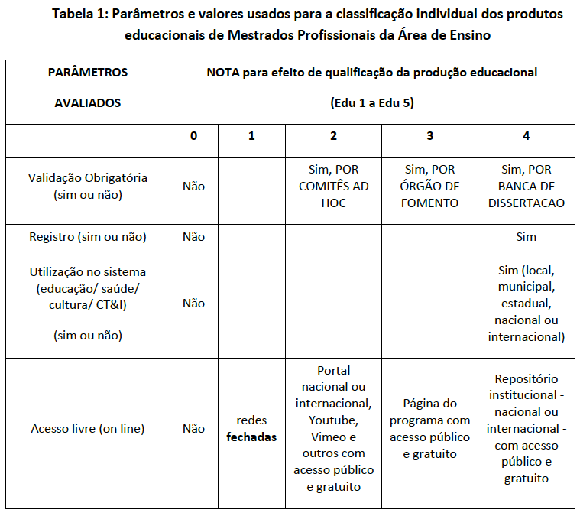
Considerações sobre Classificação da produção técnica 2017
MAS ESSES PARÂMETROS ESTÃO EM DISCUSSÃO E ALGUNS JÁ FORAM ALTERADOS NO SEMINÁRIO DA ÁREA EM NOV/2017.

Slide 32
Serão avaliados somente os Produtos Educacionais declarados na Plataforma Sucupira que possuam URL própria, em acordo com a política de visibilidade prevista para as dissertações, teses e produtos educacionais gerados na Área.
Disponibilidade: http://educapes.capes.gov.br/

Slide 33
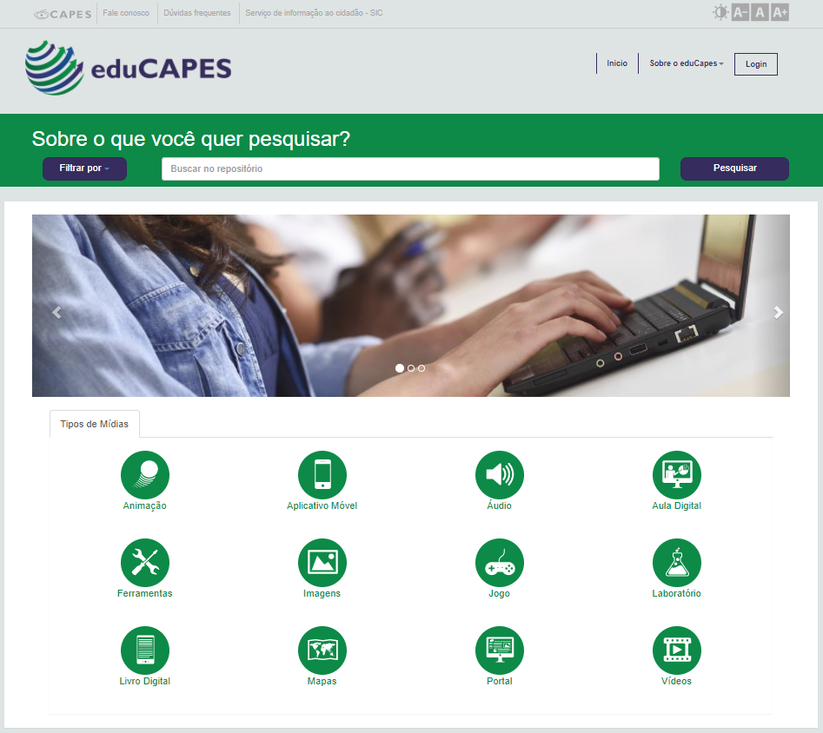

Slide 34
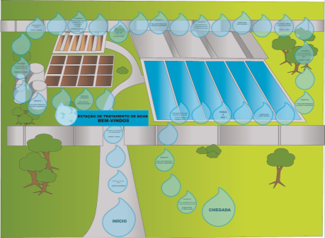
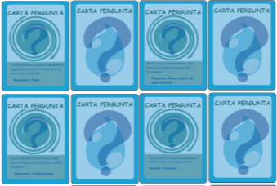
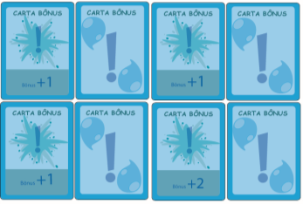
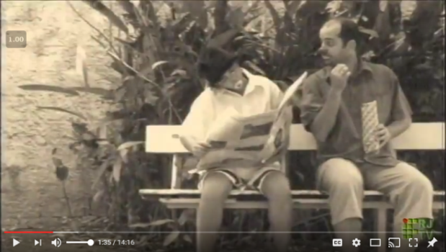
EXEMPLOS
Jogo
Audiovisual

Slide 35
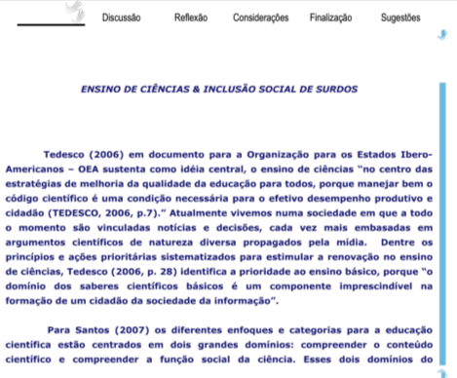
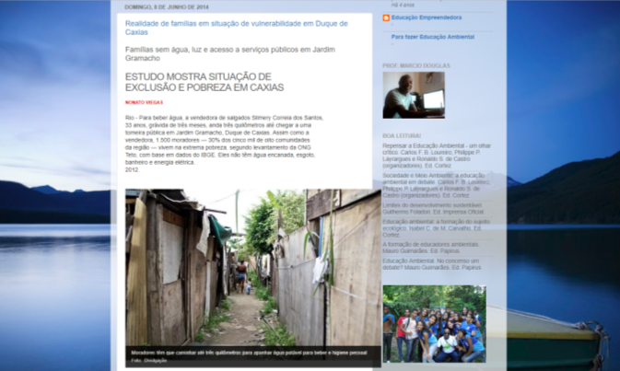
Aplicativo
Blog

Slide 36
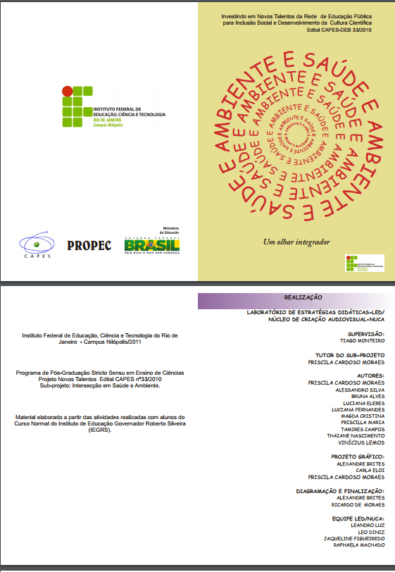
Cartilha

Slide 37
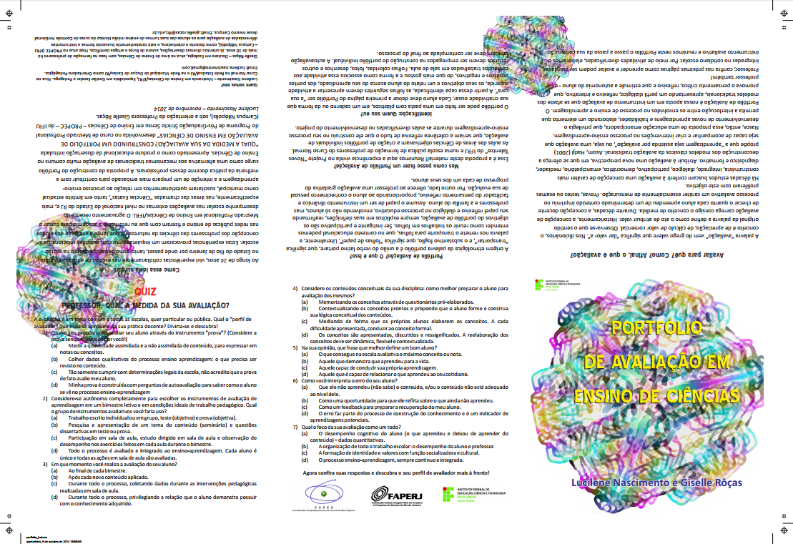
Cartilha

Slide 38
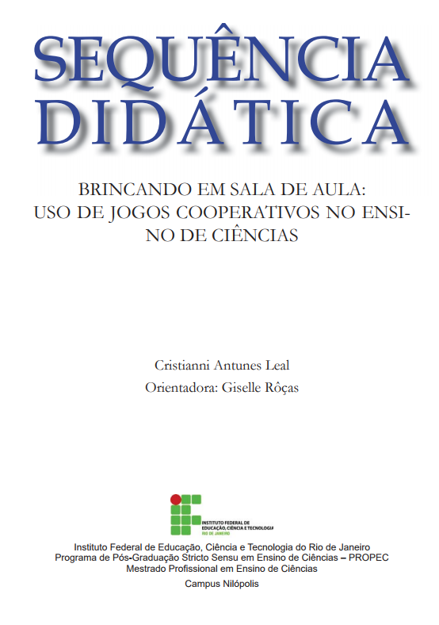
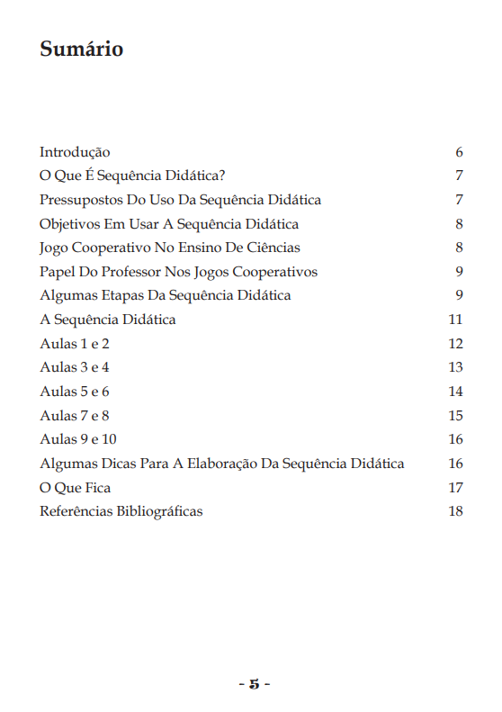
Sequência Didática

Slide 39
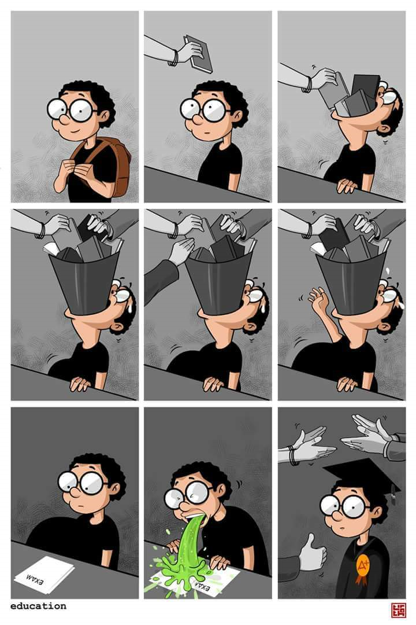

Slide 41
INCITEMOS MAIS...
Conforme aponta a legislação, é preciso ratificar que a modalidade profissional da PG não se trata de uma variação ou adaptação da acadêmica, e já é passado da hora de rompermos com o pragmatismo e privilégios na formação e construção do saber (bolsas, PROAP, notas 6 e 7 etc.).
E a área de Ensino, o que fazer diante de seu constante e rápido crescimento:
Aguardar a saturação? (e será que ela ocorrerá?)
Ou dividir antes de saturar? (e como dividir?)

Slide 42
PERSPECTIVAS FUTURAS
(ou não tão futuras assim…)
Câmaras:
Ensino I, Ensino II, ...?
Como organizá-las? Adesão? Epistemologia?
Novas áreas :
Ensino de Ciências e Matemática, Ensino de Saúde, Ensino Profissional etc.?
Agrupamento por modalidade:
Educação (MA e DA) e Ensino (MP e DP)?

Slide 43
PERSPECTIVAS FUTURAS
(ou não tão futuras assim…)
Novos modelos de avaliações:
Mais qualitativa do que quantitativo ????
Autoavaliação
Qualis referência e Área Mãe
E os outros Qualis?
E os produtos educacionais?
Lembrando que a dissertação conta a história do produto educacional

Slide 44
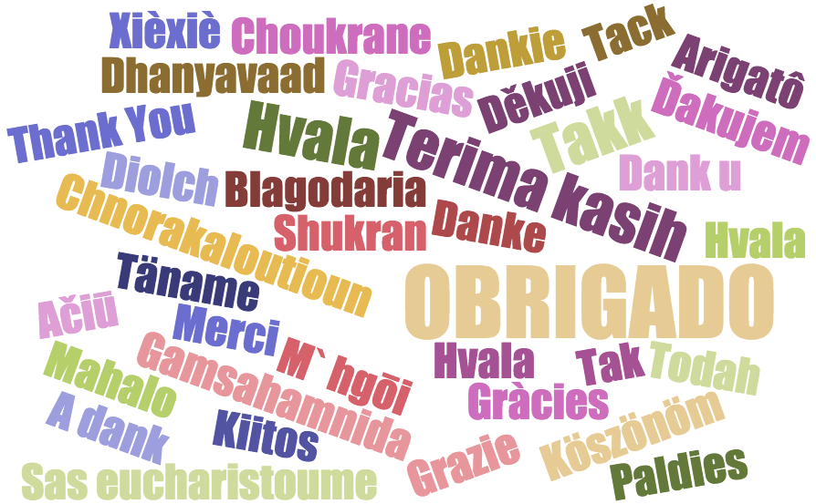
MUITO OBRIGADO e uma ótima semana.

